Slide 1

LỊCH SỬ 7
Năm học 2016 - 2017
Trường THCS Đô Thị Việt Hưng Người thực hiện : Đỗ Thuy

Slide 2
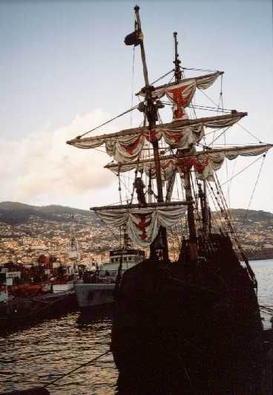
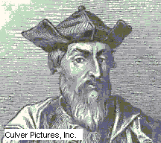
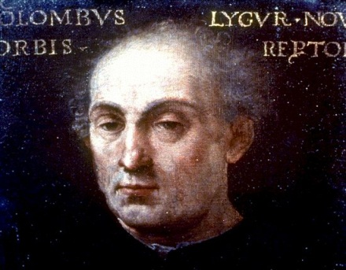
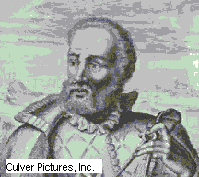
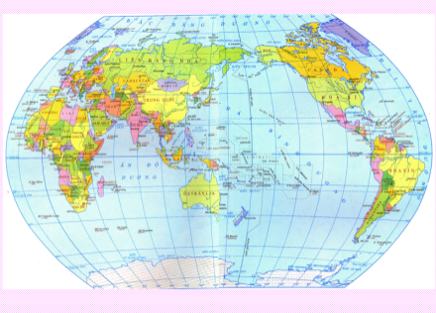
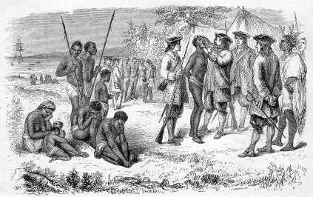
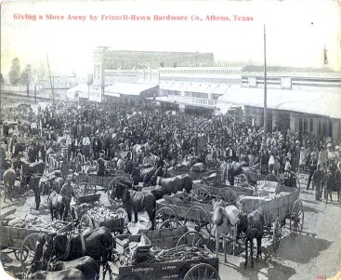
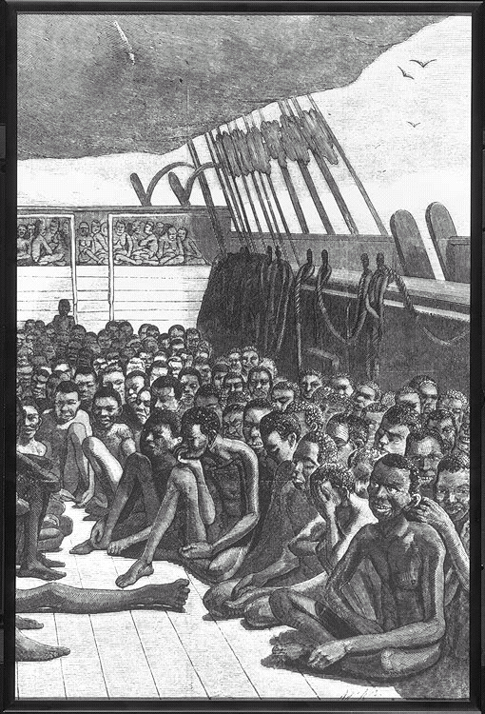
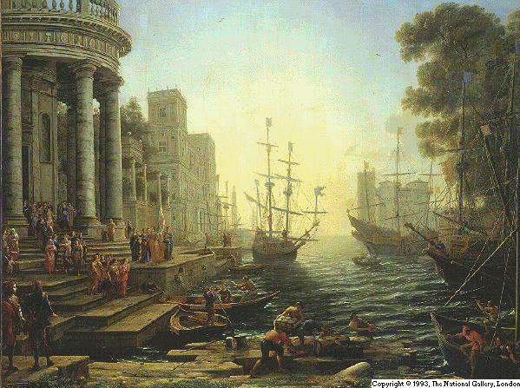

Tiết 2 - Bài 2
Sự suy vong của chế độ phong kiến và sự hình thành chủ nghĩa tư bản ở châu Âu

Slide 3
Những nội dung cơ bản
1. Những cuộc phát kiến lớn về địa lý
2. Sự hình thành chủ nghĩa tư bản ở Châu Âu

Slide 4
Tiết 2 – Bài 2: SỰ SUY VONG CỦA CHẾ ĐỘ PHONG KIẾN VÀ SỰ
HÌNH THÀNH CHỦ NGHĨA TƯ BẢN Ở CHÂU ÂU
1. Những cuộc phát kiến lớn về địa lý:
a) Nguyên nhân:

Slide 5
Phát triển sản xuất
Vốn
Nguyên liệu
Thị trường

Slide 6
Tiết 2 – Bài 2: SỰ SUY VONG CỦA CHẾ ĐỘ PHONG KIẾN VÀ SỰ
HÌNH THÀNH CHỦ NGHĨA TƯ BẢN Ở CHÂU ÂU
1. Những cuộc phát kiến lớn về địa lý:
a) Nguyên nhân:
- Sản xuất phát triển, cần nguyên liệu, thị trường
- Tiến bộ về kĩ thuật hàng hải: la bàn, hải đồ, đóng tàu...
b) Các cuộc phát kiến địa lí:

Slide 7

Va-xc« ®¬ ga-ma
Ph. Ma-gien-lan
c.c«-l«m-b«

Slide 8
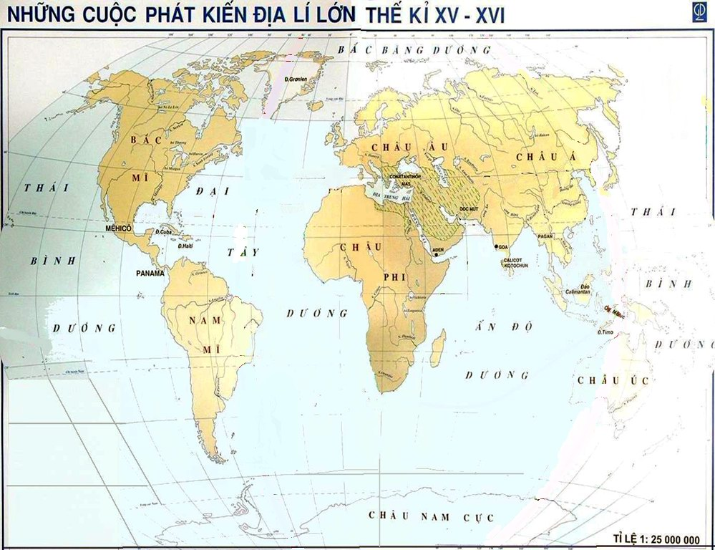
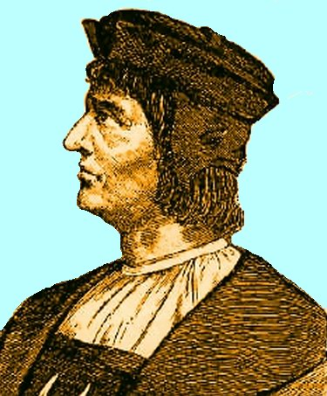
BỒ
ĐÀO
NHA
B.Đi a xơ
Vịnh Ghi nê
1487
Chú giải
Những cuộc phát kiến
của Bồ Đào Nha
Hành trình của Đi a xơ
Hành trình của Vaxcô đơ Gama
Những cuộc phát kiến
của Tây Ban Nha
Hành trình của C.Côlômbô
Hành trình của F.Ma gien lan
3
Notes:
Copyright (c) 2005 - Doan Van Hung, Khoa Lich su- ĐH Quy Nhon

Slide 9
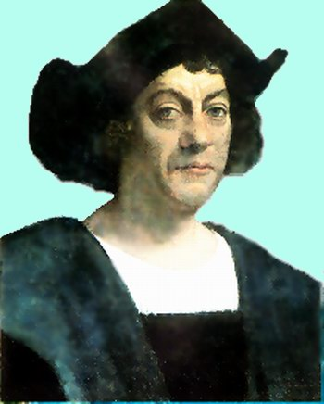
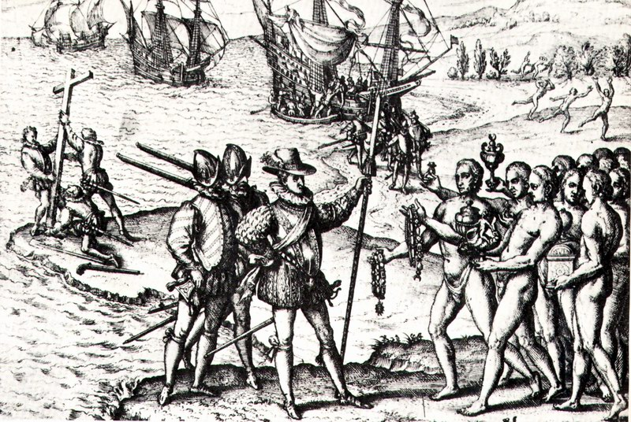
TÂY
BAN
NHA
1492
Đ.Xan xanvano
QĐ. Canari
C. Côlômbô
Chú giải
Những cuộc phát kiến
của Bồ Đào Nha
Hành trình của Đi a xơ
Hành trình của Vaxcô đơ Gama
Những cuộc phát kiến
của Tây Ban Nha
Hành trình của C.Côlômbô
Hành trình của F.Ma gien lan
4
Notes:
Copyright (c) 2005 - Doan Van Hung, Khoa Lich su- ĐH Quy Nhon

Slide 10
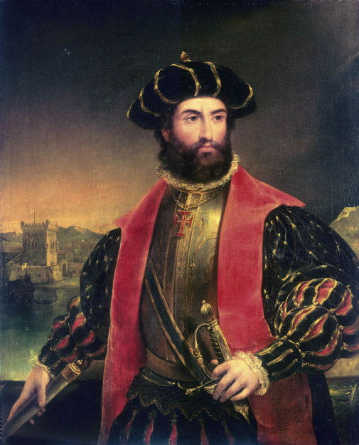
BỒ
ĐÀO
NHA
1498
Vaxcô Đơ Gama
Chú giải
Mũi Hảo Vọng
Những cuộc phát kiến
của Bồ Đào Nha
Hành trình của Đi a xơ
Hành trình của Vaxcô đơ Gama
Những cuộc phát kiến
của Tây Ban Nha
Hành trình của C.Côlômbô
Hành trình của F.Ma gien lan
5
Notes:
Copyright (c) 2005 - Doan Van Hung, Khoa Lich su- ĐH Quy Nhon

Slide 11
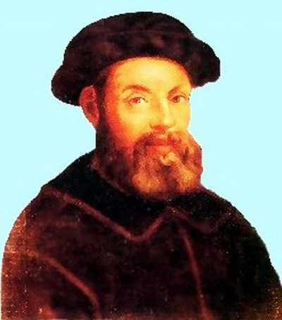
TÂY
BAN
NHA
1519
F. Ma gien lan
PHILIPPIN
06-3-1521
BRAXIN
Mũi
Hảo Vọng
Chú giải
Những cuộc phát kiến
của Bồ Đào Nha
13-2-1522
Hành trình của Đi a xơ
Hành trình của Vaxcô đơ Gama
Những cuộc phát kiến
của Tây Ban Nha
11-1519
Hành trình của C.Côlômbô
Hành trình của F.Ma gien lan
6
Notes:
Copyright © 2006 Doan Van Hung- Khoa Lich Su, Dai hoc QuyNhon

Slide 12
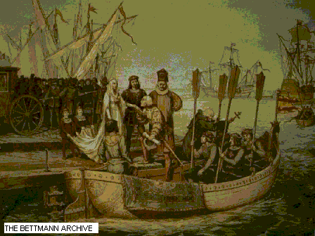
Nữ hòang Isabel ra tận cảng
đón đòan thám hiểm của C.Cô-lôm-bô

Slide 13
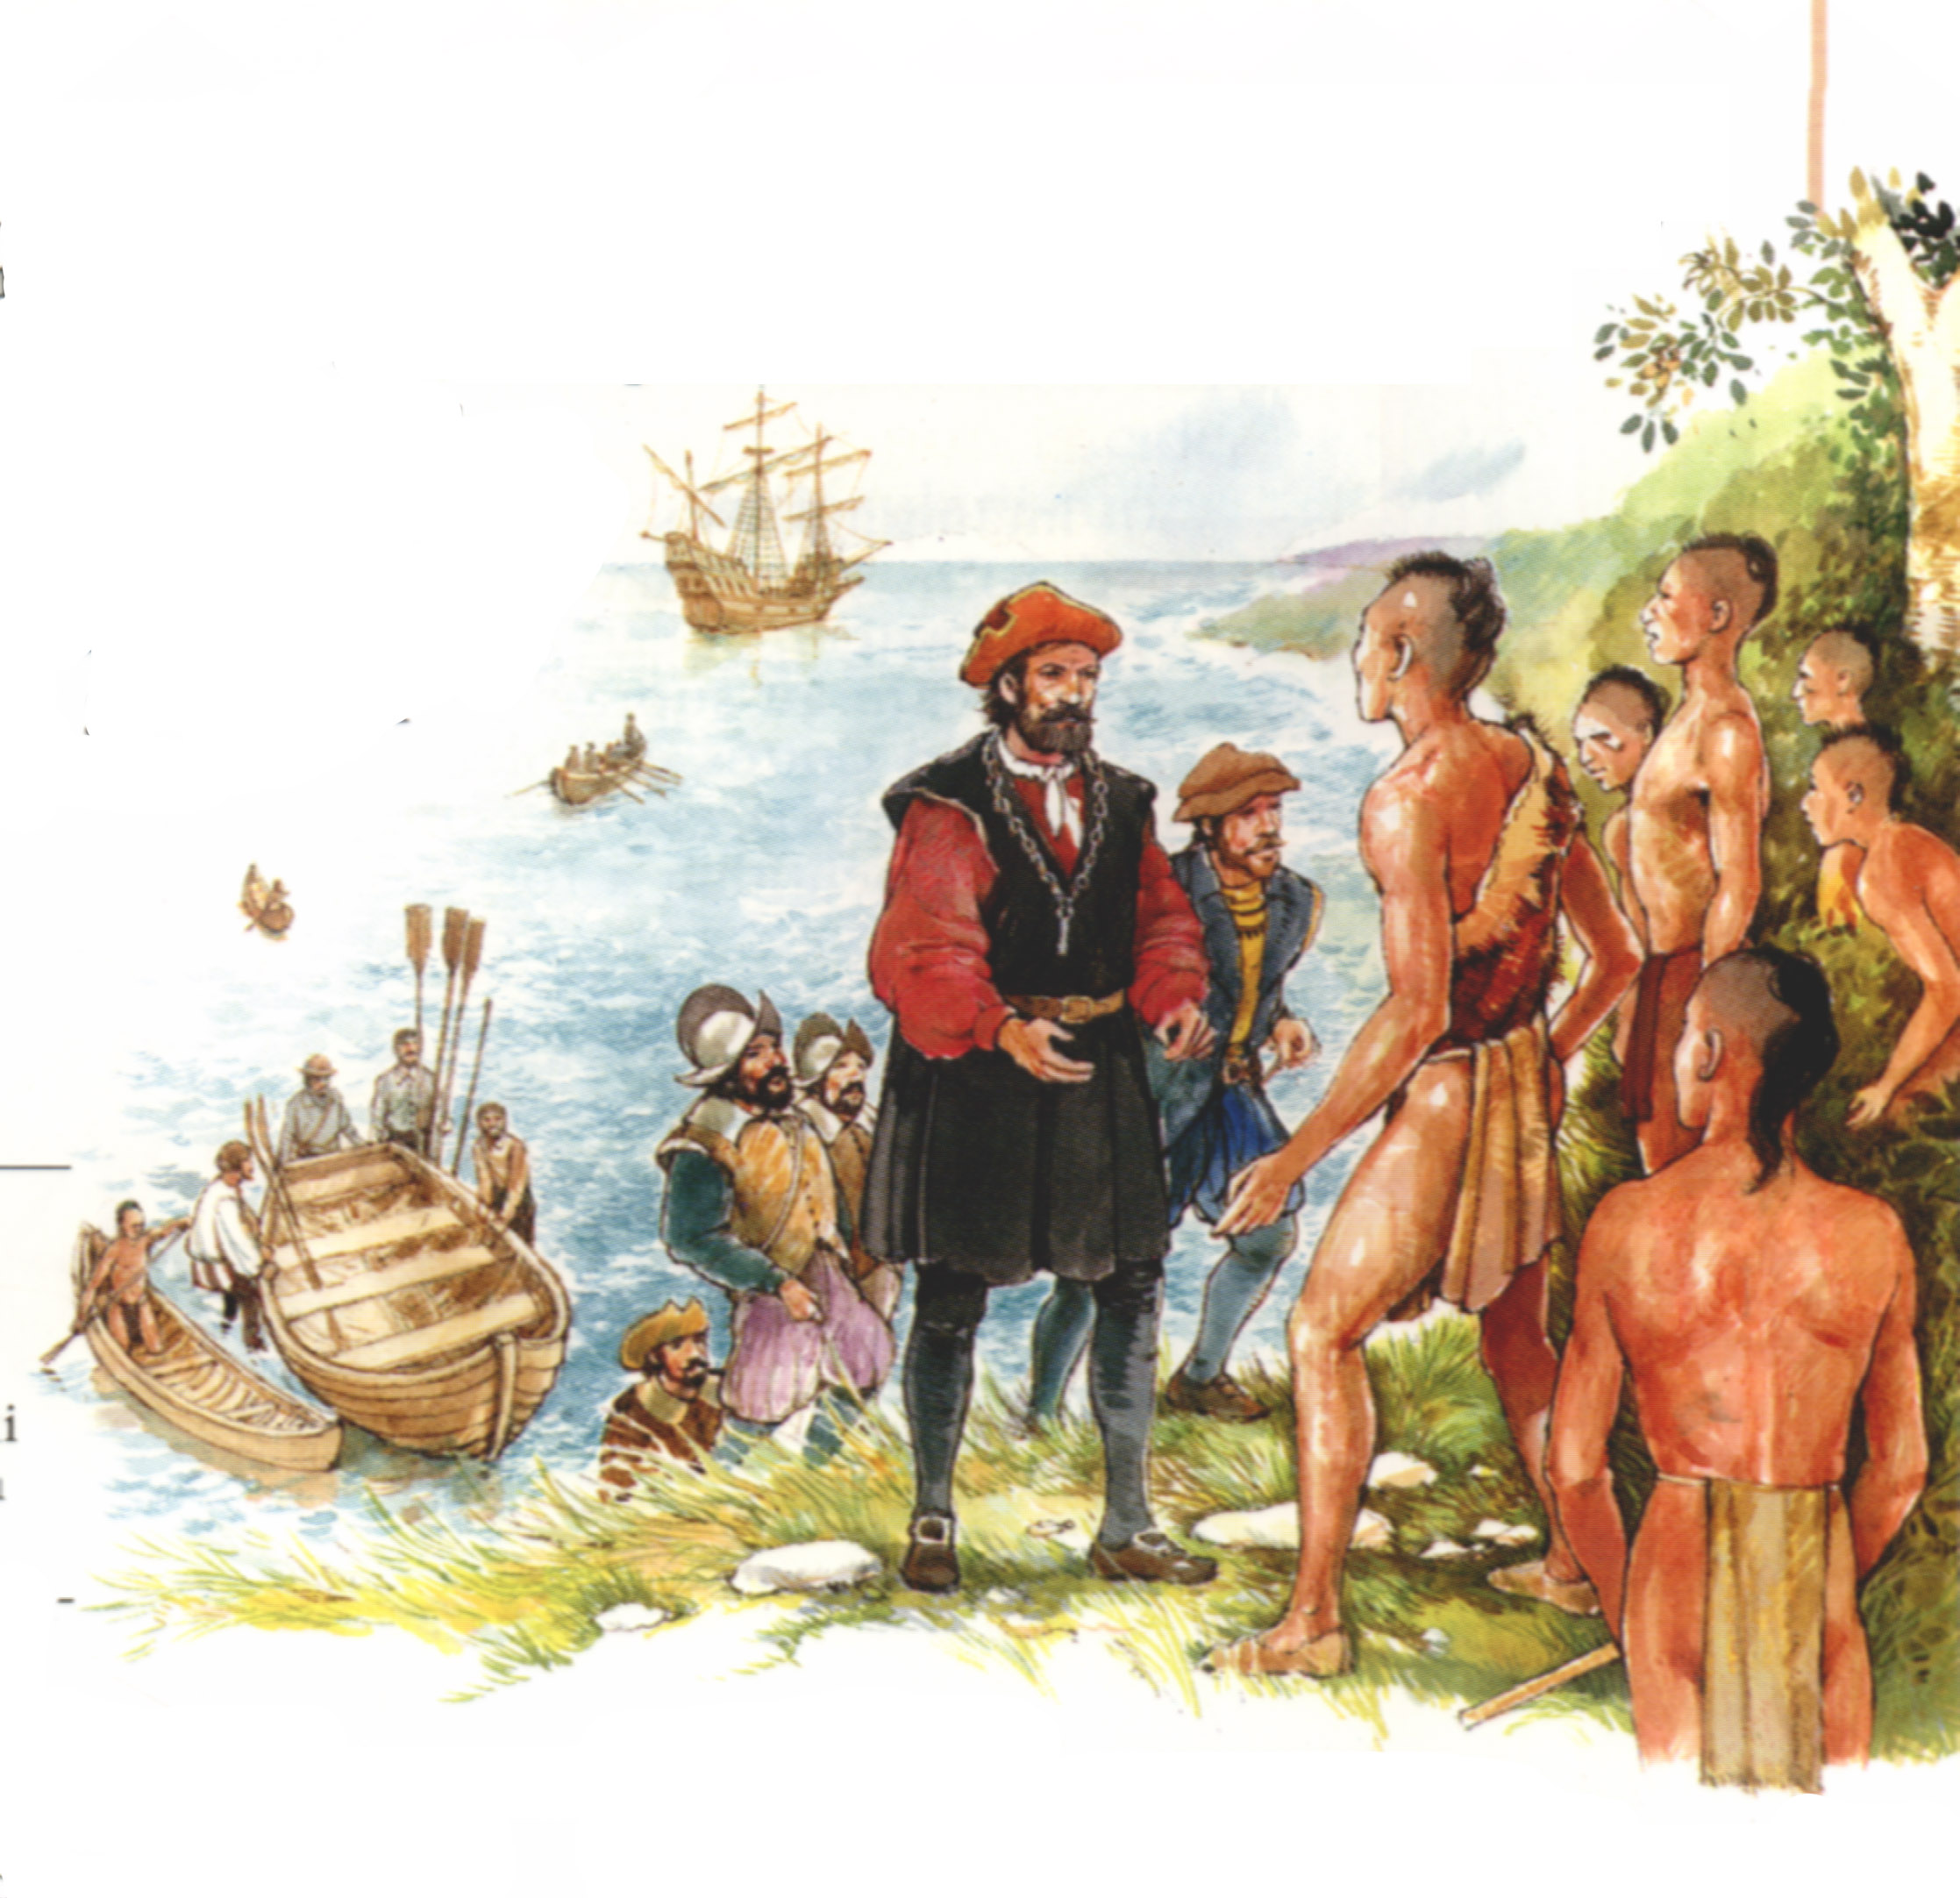
C. Cô-lôm-bô tiếp xúc với thổ dân da đỏ châu Mĩ

Slide 14
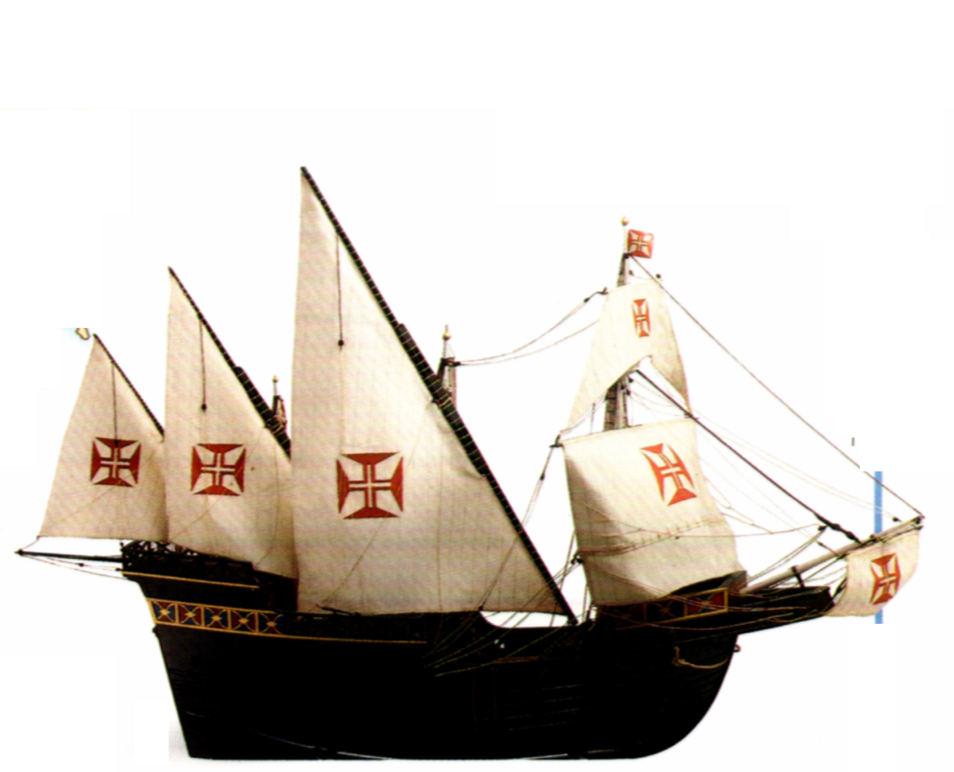

Tàu Ca-ra-ven

Slide 15
Tiết 2 – Bài 2: SỰ SUY VONG CỦA CHẾ ĐỘ PHONG KIẾN VÀ SỰ
HÌNH THÀNH CHỦ NGHĨA TƯ BẢN Ở CHÂU ÂU
1. Những cuộc phát kiến lớn về địa lý:
a) Nguyên nhân:
b) Các cuộc phát kiến địa lí:
- Năm 1487, B. Đi-a-xơ đến cực Nam châu Phi.
- Năm 1498, Va-xcô đơ Ga-ma đến Tây Nam Ấn Độ.
- năm 1492, C. Cô-lôm-bô tìm ra châu Mĩ.
- 1519 – 1522, Ph. Ma-gien-lan đi vòng quanh Trái Đất
c) Ý nghĩa các cuộc phát kiến địa lí:
Thúc đẩy thương nghiệp phát triển, đem lại nguồn lợi khổng lồ cho giai cấp tư sản châu Âu.
Các cuộc phát kiến địa lí có ý nghĩa như thế nào?

Slide 16
Tiết 2 – Bài 2: SỰ SUY VONG CỦA CHẾ ĐỘ PHONG KIẾN VÀ SỰ
HÌNH THÀNH CHỦ NGHĨA TƯ BẢN Ở CHÂU ÂU
1. Những cuộc phát kiến lớn về địa lý:
2. Sự hình thành của chủ nghĩa tư bản ở châu Âu:
a) Kinh tế
- Quá trình tích lũy tư bản nguyên thủy hình thành.
- Hình thức kinh doanh tư bản chủ nghĩa ra đời.
b) Xã hội:
Các giai cấp mới hình thành: tư sản và vô sản
=> Quan hệ sản xuất tư bản chủ nghĩa hình thành.

Slide 17
Tiết 2 – Bài 2: SỰ SUY VONG CỦA CHẾ ĐỘ PHONG KIẾN VÀ SỰ
HÌNH THÀNH CHỦ NGHĨA TƯ BẢN Ở CHÂU ÂU
1. Những cuộc phát kiến lớn về địa lý:
2. Sự hình thành của chủ nghĩa tư bản ở châu Âu:
Qúy tộc
Thương nhân
Cướp bóc của cải, tài nguyên
Giai cấp tư sản
(bóc lột)
Mở rộng kinh doanh (Lập xưởng, đồn điền…)
Giai cấp tư sản ra đời như thế nào?

Slide 18
Giai cấp vô sản ra đời như thế nào?
Qúy tộc
Thương nhân
Cướp bóc của cải, tài nguyên
Giai cấp tư sản
(bóc lột)
Mở rộng kinh doanh (Lập xưởng, đồn điền…)
Quan hệ sản xuất tư bản chủ nghĩa hình thành
Nông nô
Bị cướp đoạt ruộng đất
Giai cấp vô sản
(bị bóc lột)
Làm thuê cho tư sản

Slide 19
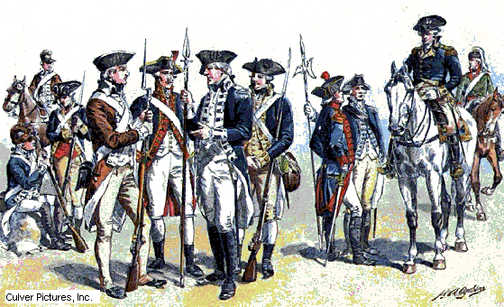

Slide 20
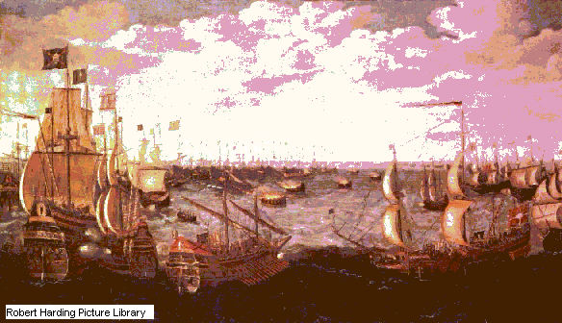
Hạm tàu cướp biển của Tây Ban Nha

Slide 21
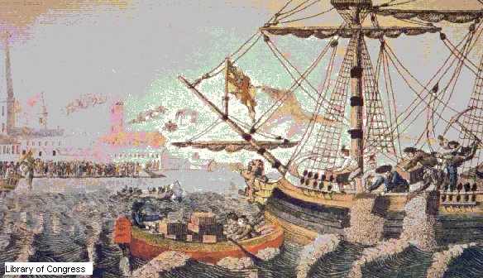

Slide 24
Theo dấu chân các nhà thám hiểm
Quan sát hành trình, hãy cho biết: đây là hành trình của nhà thám hiểm nào?

Slide 25
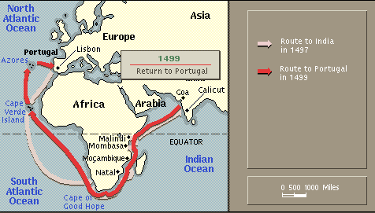

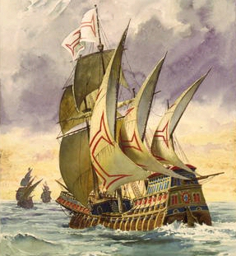
☺
Cuộc phát kiến của Va-xcô đơ Ga-ma

Slide 26
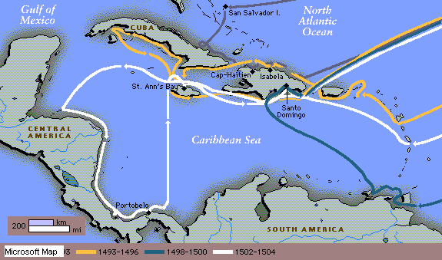
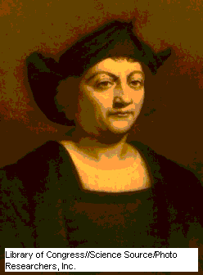
Columbo
☺
Cuộc phát kiến địa lý của C.Cô-lôm-bô

Slide 27
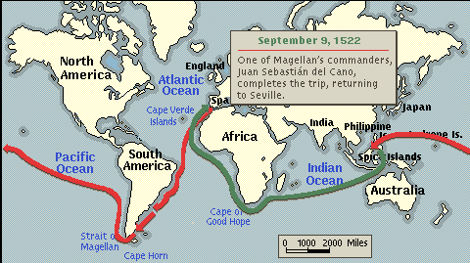
☺
Cuộc phát kiến địa lý của Ma-gien-lan

Slide 28

Hướng dẫn về nhà:
Học bài
Làm bài tập cuối sách
Chuẩn bị bài cho tiết sau
Chuẩn bị tư liệu Phong trào Văn hóa Phục Hưng.
- chUẨN

